Slide 1
[1/4]
해당기관에서 특별공급 대상자(당첨예정자 및 예비대상자)로 선정·통보되었다 하더라도 반드시 해당 특별공급 신청일에 인터넷 청약의 방법으로 한국부동산원 (청약홈 www.applyhome.co.kr)에서 청약 신청하여야 합니다.
예비대상자도 해당 신청일에 청약신청을 하셔야 예비대상자의 지위가 될 수 있으며, 청약 미 신청 시 포기한 것으로 간주합니다.
사업주체 및 시공사는 선정·통보된 특별공급 대상자에게 특별공급 청약 접수와 관련하여 별도의 개별 안내를 하지 않으며, 특별공급 대상자는 청약 신청일에 미접수로 받는 불이익에 대하여 어떠한 이의도 제기할 수 없으니 이점 유의하시기 바랍니다.
부적격자는 해당기관의 추천여부, 한국부동산원 청약홈(www.applyhome.co.kr) 인터넷 청약접수 및 동·호수 배정 여부와 무관하게 계약체결이 불가하며, 당첨일로부터 최대 1년간 다른 분양주택(분양전환공공임대주택 포함)의 입주자 (민간 사전청약을 포함)로 선정이 불가합니다.
신청자가 동 안내문의 내용을 미숙지하고 신청하여 받는 불이익에 대하여 사업주체 및 시공사는 일체 책임지지 아니 하므로, 해당 기관에서는 특히 신청자격 및 공급대상에서 제외하는 자를 충분히 안내하고 재검증하여 추천해 주시기 바랍니다.
보다 자세한 사항은 입주자모집공고일[’23.03月 중 예정]에 당사 홈페이지에서 확인하시기 바랍니다.
1. 공급개요 및 규모
공급 위치 : 경기도 파주시 운정3지구 A19블록(파주시 목동동 산26 일원)
공급 규모 및 내역 : 지하 2층 ~ 지상 28층, 13개동 총 988세대 및 부대복리시설
2. 분양일정(예정)
구분 | 예정 일자 | 비고
입주자모집공고 | ’23. 03. 24.(금) [예정] | 당사 홈페이지 (www.xi.co.kr/PU3)
특별공급 접수 | ’23. 04. 03.(월) [예정] | 한국부동산원 청약홈( www.applyhome.co.kr) 인터넷 청약접수
당첨자 발표 | ’23. 04. 11.(화) [예정] | 당첨자 및 동·호수 선정(청약홈 개별조회)
※ 서류접수 기간, 정당계약 체결일 등 공급일정은 추후 입주자 모집공고를 필히 확인하시기 바랍니다.
※ 상기 일정은 예정사항으로 사업추진 또는 인·허가 과정에서 변동될 수 있으니, 추후 입주자모집공고문을 반드시 확인하여 주시기 바랍니다.
입주자모집공고를 확인하지 않아 발생하는 불이익 등에 대하여 사업주체 및 시공사는 일체 책임을 지지 아니 하오니 유념하시기 바랍니다.
3. 기관추천 특별공급 기본사항
구분 | 내용
공통 사항 | 특별공급 주택을 분양받고자 하는 자는 「주택공급에 관한 규칙」제55조에 따라 한 차례에 한정하여 1세대 1주택의 기준으로 공급이 가능하고 당첨자로 선정된 경우에는 향후 특별공급에 신청할 수 없으며, 중복 신청할 경우 전부 무효 처리됨(주택공급에 관한 규칙」제36조 제1호 및 제8호의2에 해당하는 경우는 특별공급 횟수 제한 제외) 최초 입주자모집공고일 현재 무주택요건, 청약자격요건 및 해당 특별공급별 신청자격을 갖추어야 함.
무주택 요건 | 최초 입주자모집공고일 현재 무주택세대구성원 요건을 갖추어야 함.(소형·저가주택을 소유한 경우 유주택자에 해당) 「주택공급에 관한 규칙」제2조 제2호의3 및 제4호 "무주택세대구성원”이란 세대원 전원이 주택을 소유하고 있지 않은 세대의 구성원을 말하며, "세대"란 다음 각 목의 사람(이하 "세대원"이라 한다)으로 구성된 집단(주택공급신청자가 세대별 주민등록표에 등재되어 있지 않은 경우는 제외한다)을 말한다. 가. 주택공급신청자 나. 주택공급신청자의 배우자 다. 주택공급신청자의 직계존속(배우자의 직계존속 포함)이면서 주택공급신청자 또는 주택공급신청자의 배우자와 세대별 주민등록표상에 함께 등재되어 있는 사람 라. 주택공급신청자의 직계비속(직계비속의 배우자 포함)이면서 주택공급신청자 또는 주택공급신청자의 배우자와 세대별 주민등록표상에 함께 등재되어 있는 사람 마. 주택공급신청자의 배우자의 직계비속이면서 주택공급신청자와 세대별 주민등록표상에 함께 등재되어 있는 사람
청약 자격 요건 | 최초 입주자모집공고일 현재 청약통장 자격요건을 갖추어야 함. 기관추천 특별공급(국가유공자, 장애인, 철거민 및 도시재생 부지제공자는 제외) ①청약예금 : 해당 주택에 신청 가능한 청약예금에 가입하여 6개월이 경과하고, 청약예금 지역별, 면적별 예치금액 이상인 자 ②청약부금 : 청약부금에 가입하여 6개월이 경과하고, 매월 약정납입일에 납부한 월납입인정금액이 85㎡이하 주택에 신청 가능한 청약예금 예치금액 이상인 자 ③ 주택청약종합저축 : 청약종합저축에 가입하여 6개월이 경과하고, 해당 주택에 신청 가능한 청약예금 지역별, 면적별 예치금액 이상인 자 ※ 각 청약통장으로 신청 가능한 전용면적 이하에 해당되는 주택형에만 청약 가능함.
청약 예치 기준 금액 | ※ 가입기간 및 예치금액 인정 등 판단의 기준일은 최초 입주자모집공고일입니다.
구분 | 경기도(파주시) | 서울특별시 | 인천광역시
전용면적 85㎡ 이하 | 200만원 | 300만원 | 250만원
전용면적 102㎡ 이하 | 300만원 | 600만원 | 400만원
전용면적 135㎡ 이하 | 400만원 | 1,000만원 | 700만원
모든면적 | 500만원 | 1,500만원 | 1,000만원

Slide 2
[2/4]
4. 당첨자 선정방법
『주택공급에 관한 규칙』에 의거 해당기관에서 특별공급 대상자(당첨예정자 및 예비대상자)로 선정·통보된 분 - 당첨예정자 : 해당 기관에서 ‘당첨자’로 선정·통보한 분으로써 다른 결격사유가 없을 경우 청약 후 ‘당첨자’가 되는 분 - 예비대상자 : 해당 기관에서 ‘예비자’로 선정·통보한 분으로써 청약하여 특별공급 미달 시 추가로 ‘당첨자’ 또는 특별공급 예비입주자로 선정될 수 있는 분 「주택공급에 관한 규칙」 제36조에 의거하여 관계기관의 장이 정하는 우선순위에 따라 공급합니다. 기관추천 특별공급의 경우 자격요건을 갖춘 자는 먼저 해당기관에 신청하여야 하며, 해당기관에서 선정하여 당사에 통보한 자만 청약 신청 가능하며, 해당기관에서 특별공급대상자로 선정되었다 하더라도 반드시 해당 신청일에 인터넷 청약 신청의 방법으로 신청하여야 합니다. [미신청시 당첨자선정(동·호배정)에서 제외되며 계약불가] 기관추천 특별공급의 경우 『주택공급에 관한 규칙』제36조 및 제4조제3항에 의거하여 수도권(파주시, 경기도, 서울시, 인천시) 거주자에게만 공급 가능하며, 이를 위반하여 입주자로 선정되었음이 확인된 경우에는 당첨이후라도 부적격처리하고 부적격 당첨자로 관리됩니다. (10년 이상 장기복무군인 제외) 기관추천 특별공급 당첨자 선정은 해당 추천기관에서 자체 기준에 의거 대상자를 확정하여 사업주체에 통보되므로 사업주체 및 주택청약업무수행기관(한국부동산원)은 선정에 관여하지 않습니다. 주택의 동·호배정은 동별․층별 구분 없이 한국부동산원 전산 프로그램에 의해 일반공급 당첨자와 함께 주택형별로 무작위 추첨으로 결정되며, 당첨 동·호수의 변경이 불가능하고, 사업주체는 동·호수 배정에 관여하지 않습니다. 특별공급 신청일에 청약신청을 한 특별공급 당첨자는 계약을 체결하지 않은 경우 당첨자로 명단관리(통장을 사용한 경우 재사용 불가, 당첨제한 적용 등)됨을 유의하시기 바랍니다. 당첨자 발표 및 동·호수 배정은 당첨자 발표일에 한국부동산원 홈페이지에서 개별 조회 가능합니다. (개별통지 불가, 본인 확인) 입주자모집공고일 현재 청약신청자 및 그 세대에 속한 자 중 ① 입주자모집공고일 현재 만 65세 이상인 자 ②「장애인복지법」제32조에 따라 장애인등록증이 발급된 자 ③ 입주자모집공고일 현재 미성년자인 세 명 이상의 자녀(태아 인정하지 아니함)를 둔 자가 있는 경우 최하층 우선배정을 신청할 수 있으나, 경쟁이 있을 경우 배정받지 못할 수도 있습니다.
5. 기타 유의사항
기관추천 특별공급 당첨 예정자는 당첨이 확정되어 있는 상태에서 신청하는 것이므로, 다른 특별공급(다자녀가구, 신혼부부, 노부모부양, 생애최초) 및 일반공급에 중복신청이 불가합니다. 단, 예비대상자는 다른 일반공급에 중복신청이 가능하나, 특별공급 청약 미달로 추가 추첨하여 당첨자로 되었을 경우 일반공급 신청은 무효처리 됩니다. 신청자격 확인결과 부적격자로 판명되는 경우 해당 기관의 특별공급 대상자 선정 및 추천, 동·호배정 여부와 관련 없이 계약 체결 불가, 당첨일로부터 최대 1년간 다른 분양주택(분양전환공공임대주택 포함)의 입주자(민간 사전청약을 포함)로 선정될 수 없습니다. 신청 접수 시 신청자격을 확인(검증)하지 않고, 당첨자가 청약 신청 시 기재한 사항만으로 당첨자를 선정하므로 당첨자에 한해 신청자격 확인 서류를 통해 신청자격을 검증하며 확인 결과 부적격자임이 판명될 경우에는 당첨 및 계약취소, 통장 효력 상실, 당첨자 명단관리 등의 불이익이 발생되며, 이는 신청자 본인의 책임이오니 본인의 신청자격을 정확히 확인하여 신청해주시기 바랍니다. 사업주체에 통보된 대상자는 통지시 기재된 주택형으로 한국부동산원에 신청내역을 등록함에 따라 청약자 임의로 주택형 변경 등 추천내역과 상이하게 청약접수가 불가합니다. 주택소유여부 판단 시 국토교통부 전산 검색 결과에 따른 세대구성원의 주택소유여부에 따라 부적격 통보를 받을 수 있습니다. 청약접수는 한국부동산원 청약홈(www.applyhome.co.kr) 인터넷 청약접수를 원칙으로 하며, 노약자 및 장애인 등 인터넷 청약이 불가한 경우에만 견본주택에서 접수 (10:00~14:00)가 가능합니다. 노약자, 장애인 등 인터넷 청약 불가자의 견본주택 방문 신청시 특별공급별 구비서류 미비자는 접수가 불가하며, 접수 마감시간 이후에는 추가로 접수하지 않으니 유의하시기 바랍니다.(신청자, 배우자, 세대구성원 등의 관계 및 신청자격 적격 여부 확인을 위해 추가 별도 서류 제출을 요구할 수 있습니다.) 청약 시 신청자의 착오로 인한 잘못된 신청에 대해서는 수정 접수(타입 변경 등)가 불가하며, 이에 대한 책임은 청약 신청자에게 있으므로 유의하시기 바라며, 신청 접수된 서류는 반환하지 않고 취소나 정정을 할 수 없습니다. 기관추천 특별공급 물량에 따라 일반공급 물량이 확정되므로 각 기관에서 통보한 사항(주택형 등)의 변경은 절대 불가합니다. 청약, 전매 및 재당첨제한 등에 관한 사항은 향후 주택법 및 관계법령 개정내용에 따라 변경될 수 있습니다. 해당 안내문은 고객의 이해를 돕기 위한 것으로 추후 입주자 모집공고를 참고하시기 바라며, 관계법령과 상이할 경우 관계법령이 우선합니다. 공급금액, 공급대상 주택관련 등 세부사항 및 유의사항은 추후 공고 예정인 입주자 모집공고문을 필히 확인하시어 불이익이 발생치 않도록 유념하여 주시고, 상기 일정 및 사항은 입주자 모집공고 승인 전 기관추천 특별공급 안내를 위한 예정 사항으로 향후 모집공고 승인에 따라 다소 변동될 수 있으니 반드시 입주자 모집공고문을 확인하여 주시기 바랍니다. 신청자가 상기 내용 및 입주자모집공고를 미숙지하고 신청하여 받는 불이익은 당사에서 책임지지 않으므로, 해당 기관에서는 위 사항을 적극적으로 홍보하여 주시기 바라며, 해당기관에서 특별공급 대상자로 선정되었다 하더라도 반드시 특별공급 신청일에 신청하여야 당첨자로 확정됨을 안내하여 주시기 바랍니다.[미신청시 당첨자 선정(동·호 배정) 및 계약불가]

Slide 3
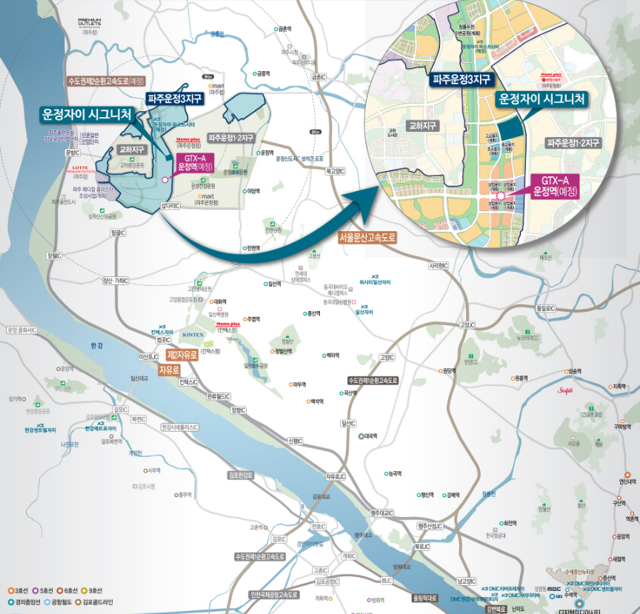
[3/4]
■ 참고 자료_사업지 위치도
본 위치도(지도)는 소비자의 이해를 돕기 위해 제작된 것으로 실제와 차이가 있을 수 있습니다.
본 위치도(지도)의 현황 및 개발 계획은 관계 기관의 홈페이지 등을 참조하여 작성된 것으로 사업계획 및 일정은 당사와는 무관하며, 추후 변경될 수 있습니다.
파주운정3지구 위치도 상의 블록별 위치, 초·중·고교 용지, 청룡두천 수변공원을 포함한 각종 토지용도 등은 파주운정3지구 택지개발사업 토지이용계획도를 기준으로 제작된 것으로 실제와 차이가 있을 수 있고 향후 인·허가 과정이나 실제 시공 시 현장 여건 등에 따라 일부 또는 전부 변경될 수 있으므로 청약 및 게약 전 입주자모집공고 및 견본주택을 방문하시어 반드시 확인하시기 바랍니다.
파주운정3지구 택지개발사업 토지이용계획도 상 초·중·고교 용지의 학교 신설계획은 현재 미정인 상태로 향후 변경 될 수 있으며, 이는 사업주제 및 시공사와 무관합니다.
·파주운정3지구 택지개발사업 : 국토교통부고시 제 2022-849호 ·파주 메디컬 클러스터 조성사업(계획) : 파주시 고시 제 2022-334호, 파주 메디컬 클러스터 조성사업의 시행(변경) 승인 고시
· 단지 인접 유·초·중·고교(계획) : 파주시청 홈페이지(분야별 정보 → 도시개발 → 신도시 → 파주운정3지구 토지이용계획 및 지구단위계획지침도) · GTX-A(예정) : 국토교통부 고시 제 2020-333호
· 수도권제2순환고속도로(예정) : ▶ 국토교통부고시 제 2022-457호, 토지세목 고시(고속국도 제 400호 수도권 제2순환선(김포-파주) 건설공사)
▶ 국토교통부고시 제 2022-407호, 토지세목 고시(고속국도 제 400호 수도권 제2순환선(파주-양주) 건설공사)
▶ 경기도청 홈페이지(분야별 정보 → 교통·건설·환경 → 교통정보 → 고속도로 계획 → 수도권제2순환고속도로)
대표번호 : 1660-2230 / 홈페이지: www.xi.co.kr/PU3
- 기타 자세한 사항은 “운정자이 시그니처” 대표번호로 문의하여 주시기 바랍니다.

Slide 4
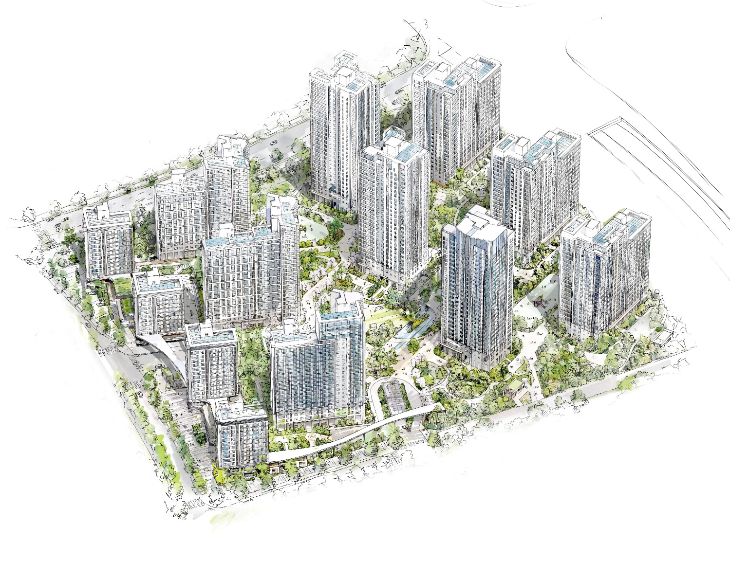
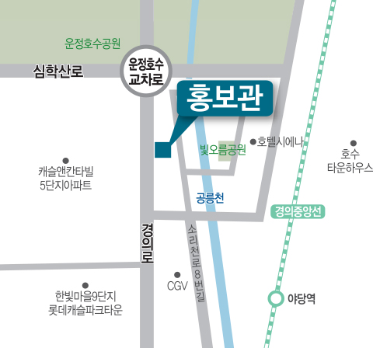
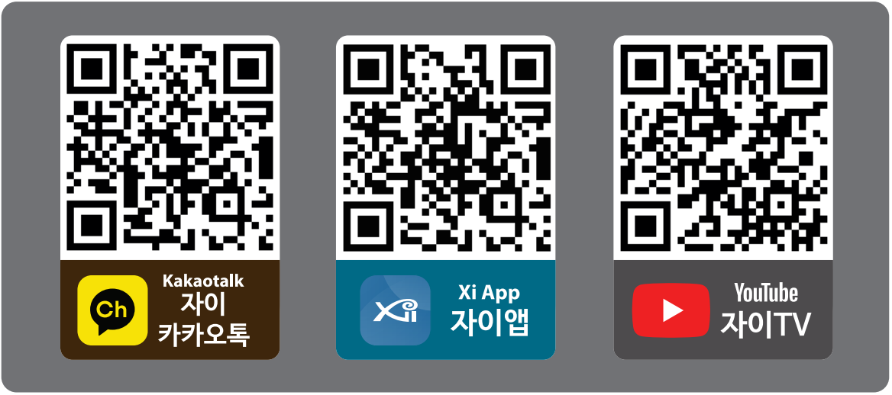
[4/4]
■ 참고 자료_단지 조감도 스케치
※ 본 홍보물상의 스케치는 소비자의 이해를 돕기 위한 것으로 실제와 차이가 있으며, 건축물의 옥탑부, 주동 형태, 저층 마감, 문주, 창호 형태 및 크기, 측벽 디자인, 태양광 발전판넬, 외북 색채, 난간 색상, 벽체 마감, 주민공동시설 외관, 외부 로고, 세부 식재, 포장 계획, 층고 디테일, 옹벽 등은 추후 변경될 수 있으니 견본주택 및 현장을 직접 방문하여 확인하시기 바랍니다.
‘운정자이 시그니처’는 청약자격등의 안내를 위해 분양홍보관을 운영하고 있습니다.
※ 분양홍보관은 견본주택 오픈 전 까지 운영되며, 운영일정은 변동 될 수 있습니다.
■ 홍보관 주소 경기도 파주시 경의로 1100 연세프라자 107호
■ 견본주택 주소 경기도 파주시 와동동 1481 (3월 오픈예정)
■ 대 표 번 호 : 1660-2230
■ 홈 페 이 지 : www.xi.co.kr/PU3

